Slide 1
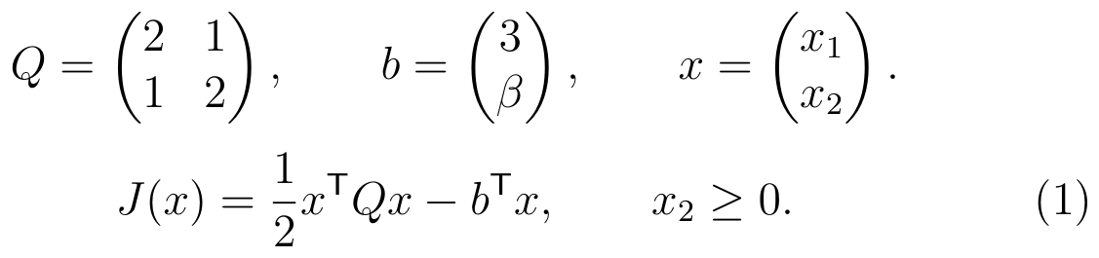
用矩阵把问题写清楚
求 J 的最小值：参数 β 改变线性项，第二个变量必须非负。
LaTeX 源码
排版结果
\[
Q=\begin{pmatrix}2&1\\1&2\end{pmatrix},\qquad
b=\begin{pmatrix}3\\\beta\end{pmatrix},\qquad
x=\begin{pmatrix}x_1\\x_2\end{pmatrix}.
\]
\begin{equation}\label{eq:objective}
J(x)=\frac12 x^{\mathsf T}Qx-b^{\mathsf T}x,
\qquad x_2\ge0.
\end{equation}
导言区加载宏包
\usepackage{amsmath}
曲率
Q 的特征值为 1 和 3
可行域
x₂ ≥ 0，最优解唯一
1/5
Notes:
参考：American Mathematical Society, LaTeX Project. User’s Guide for the amsmath Package, v2.1. https://mirrors.ctan.org/macros/latex/required/amsmath/amsldoc.pdf
相关章节：3.1、3.4、3.6、3.11、4.1、6。
Q 的特征值为 1 和 3，目标函数严格凸；约束集合是半空间，故最优解唯一。

Slide 2
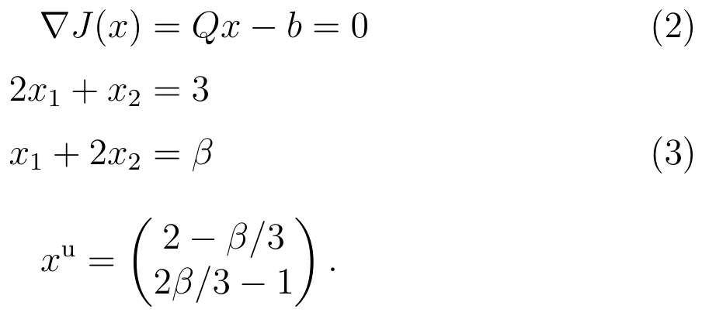
align：让驻点条件逐行可追踪
LaTeX 源码
排版结果
\begin{align}
\nabla J(x)&=Qx-b=0
\label{eq:stationary}\\
2x_1+x_2&=3 \notag\\
x_1+2x_2&=\beta
\label{eq:system}
\end{align}
\[
x^{\mathrm u}=
\begin{pmatrix}2-\beta/3\\2\beta/3-1\end{pmatrix}.
\]
& 放在等号前形成对齐锚点；\\ 分行，\notag 去掉当前行的编号。
梯度为零
解出无约束候选
检查 x₂ 是否非负
2/5
Notes:
参考：American Mathematical Society, LaTeX Project. User’s Guide for the amsmath Package, v2.1. https://mirrors.ctan.org/macros/latex/required/amsmath/amsldoc.pdf
相关章节：3.1、3.4、3.6、3.11、4.1、6。
上标 u 表示 unconstrained。第三行给出第二个标量方程；第二行用 notag 去掉编号。

Slide 3
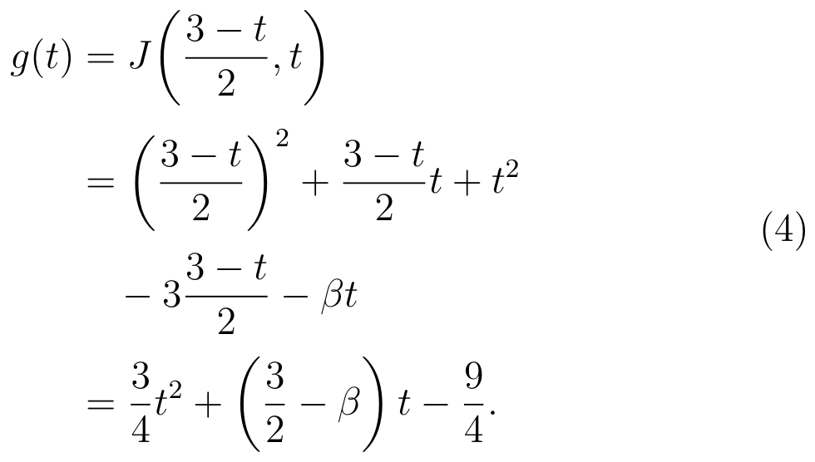
split：长推导保持一个编号
固定 x₂ = t ≥ 0
按 x₁ 最小化
得到一元函数 g(t)
LaTeX 源码
equation 给整段推导编号
\begin{equation}\label{eq:reduced}
\begin{split}
g(t)&=J\!\left(\frac{3-t}{2},t\right)\\
&=\left(\frac{3-t}{2}\right)^2
+\frac{3-t}{2}t+t^2\\
&\quad-3\frac{3-t}{2}-\beta t\\
&=\frac34t^2+
\left(\frac32-\beta\right)t-\frac94.
\end{split}
\end{equation}
3/5
Notes:
参考：American Mathematical Society, LaTeX Project. User’s Guide for the amsmath Package, v2.1. https://mirrors.ctan.org/macros/latex/required/amsmath/amsldoc.pdf
相关章节：3.1、3.4、3.6、3.11、4.1、6。
令 x₂=t 后，对 x₁ 求导得 x₁=(3-t)/2。代回目标函数即可得到式(4)。

Slide 4
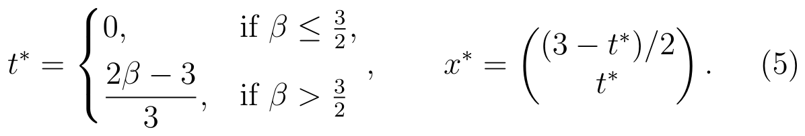
cases：约束决定分段解
g′(t) = 3t/2 + 3/2 − β
驻点 t = (2β − 3)/3。
驻点为负时，最小值取边界。
排版结果
比较 β 与 3/2
LaTeX 源码
\begin{equation}\label{eq:constrained}
t^*=\begin{cases}
0,&\text{if }\beta\le\frac32,\\[4pt]
\dfrac{2\beta-3}{3},&\text{if }\beta>\frac32
\end{cases},\qquad
x^*=\begin{pmatrix}(3-t^*)/2\\t^*\end{pmatrix}.
\end{equation}
β ≤ 3/2
边界解 t* = 0
β > 3/2
内点解 t* > 0
4/5
Notes:
参考：American Mathematical Society, LaTeX Project. User’s Guide for the amsmath Package, v2.1. https://mirrors.ctan.org/macros/latex/required/amsmath/amsldoc.pdf
相关章节：3.1、3.4、3.6、3.11、4.1、6。
一元函数二阶导数为 3/2，最小点由驻点和 t≥0 的边界共同确定。

Slide 5
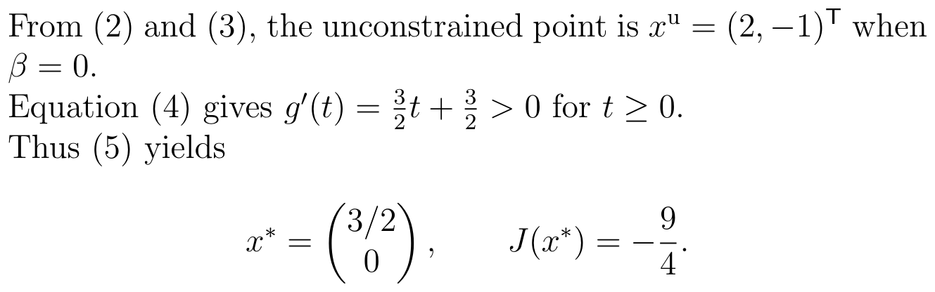
编号与引用串起完整论证
驻点条件 (2)、(3)
一元目标 (4)
分段最优解 (5)
引用源码：标签随公式移动
引用效果：自动生成括号和编号
From \eqref{eq:stationary} and \eqref{eq:system},
the unconstrained point is $x^{\mathrm u}=(2,-1)^{\mathsf T}$
when $\beta=0$.
Equation \eqref{eq:reduced} gives
$g'(t)=\frac32t+\frac32>0$ for $t\ge0$.
Thus \eqref{eq:constrained} yields
\[
x^*=\begin{pmatrix}3/2\\0\end{pmatrix},
\qquad J(x^*)=-\frac94.
\]
β = 0 时，无约束点 (2, −1) 不可行。
在 t ≥ 0 上，g′(t) > 0，边界点
(3/2, 0) 给出最小值 −9/4。
5/5
Notes:
参考：American Mathematical Society, LaTeX Project. User’s Guide for the amsmath Package, v2.1. https://mirrors.ctan.org/macros/latex/required/amsmath/amsldoc.pdf
相关章节：3.1、3.4、3.6、3.11、4.1、6。
β=0 时，t≥0 上导数严格为正，最小值在 t=0；由 x₁=(3-t)/2 得最终解。

